Slide 1
ASIGNATURA: TEORIA DE CONTROL
CARRERA: INGENIERIA EN SISTEMAS DE LA INFORMACION
DICTADO DE CLASES : MIERCOLES y VIERNES – Carga Horaria : 6 hs.
DOCENTE: Ing. José Luis Catalano, jlcatalano@frvm.utn.edu.ar
DOCENTE: Ing. Ignacio Favro, idfavro@frvm.utn.edu.ar
PROGRAMA SINTETICO
- INTRODUCCIÓN A LOS SISTEMAS DE CONTROL
- CARACTERÍSTICAS Y FUNCIONES DE TRANSFERENCIA DE SISTEMAS Y COMPONENTES
- ANÁLISIS DE LA RESPUESTA TRANSITORIA.
- CLASIFICACIÓN DE SISTEMAS. ANÁLISIS EN ESTADO PERMANENTE.
- SIMULACION DE SISTEMAS DE CONTROL.
- INTRODUCCIÓN A LAS TÉCNICAS DE VARIABLES DE ESTADO.
- SISTEMAS EN TIEMPO DISCRETO
- INTRODUCCION INSTRUMENTACION y AUTOMATAS INDUSTRIALES
CONDICIONES DE APROBACION:
- Presentación de carpetas de Guías Prácticas.
- Aprobación DIRECTA con promedio 8 o mas de 8.
BIBLIOGRAFIA
Sistemas de Control Modernos de R. OGATA (Editorial Prentice Hall)
Sistemas de Control Automatico de B. C. KUO (Editorial Prentice Hall)
Teoría de Control para Informáticos, 1ª Ed, Alfaomega, 2012.
Sistemas Realimentados de Control de D’AZZO – HOUPIS (Editorial Parainfo)
Apuntes de Clases

Slide 2
EL CONTROL AUTOMATICO DESEMPEÑA UNA FUNCION VITAL EN EL AVANCE DE LA INGENIERIA y LA CIENCIA.

Slide 3
Teoría de Control
Que es un Sistema de Control ?
Se define a un sistema como la combinación de componentes, conjunto o colección de cosas conectadas o relacionadas de una manera tal que actúan juntas. O un sistema es una combinación de componentes físicos conectados o relacionados de tal manera que forman una unidad completa o que puedan actuar como una unidad completa.
Un sistema de control es una combinación de componentes físicos conectados de una manera tal que puedan comandar, dirigir o regular así mismo o a otro sistema.

Slide 4
Las Teorías de Control que se utilizan habitualmente son:
Teoría de control clásica o convencional.
Teoría de control moderna.
Teoría de control robusta.
Como vamos a estudiar Teoría de Control
Definición del sistema y objetivo.
Componentes que forman parte de un sistema
Respuesta esperada o no esperada
Error y Estabilidad.
Modelo – Función de transferencia
Acciones de control para lograr el objetivo

Slide 5
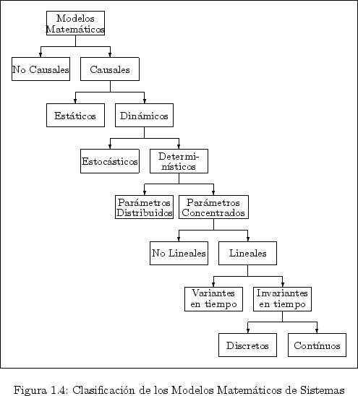

Slide 6
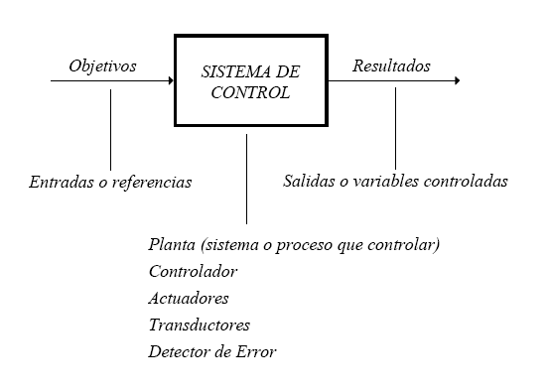

Slide 7
EXISTEN TRES TIPOS BASICOS DE SISTEMAS DE CONTROL
SISTEMAS DE CONTROL HECHOS POR EL HOMBRE.
Ej.: Calefactor, termotanques, conmutadores eléctricos.
SISTEMAS DE CONTROL NATURALES, INCLUYENDO SISTEMAS BIOLOGICOS.
Ej.: Sistema de transpiración humano, designar un objeto con el dedo.
MIXTOS.
Ej.: Controles en el automóvil.

Slide 8
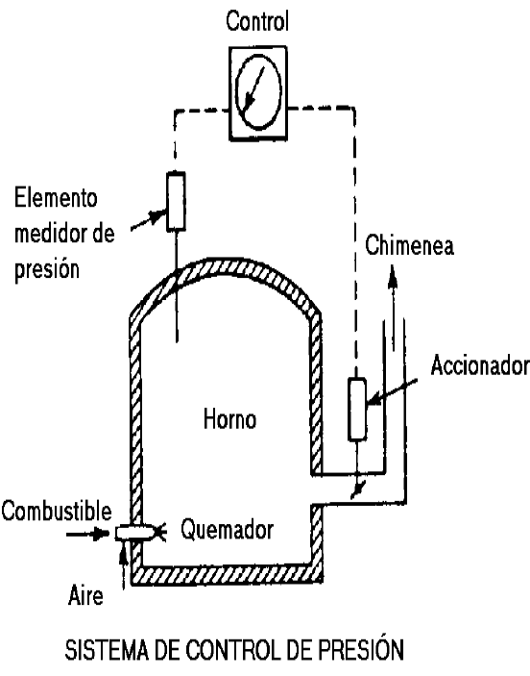
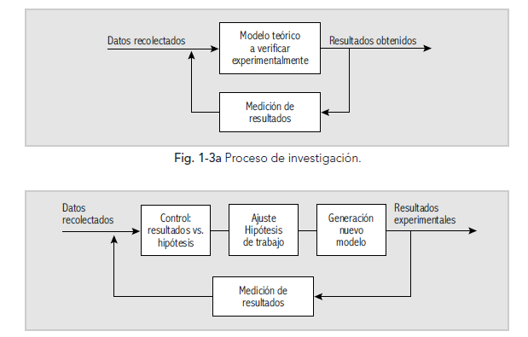

Slide 9
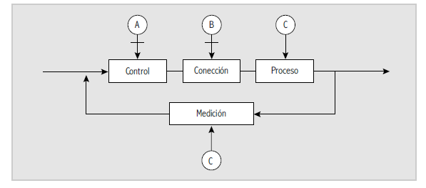
Esquema de un sistema de control y su comparación con el sistema de información
En todos los puntos A,B,C y D se conciben que puedan existir aplicaciones informáticas.

